Slide 1
PowerPoint 2 de 6
Informe de la Agenda de la Conferencia de 2026
Mociones
Notes:
Esta es la segunda de seis presentaciones en PowerPoint que cubren material incluido en el Informe de la Agenda de la Conferencia de 2026 (o CAR por sus siglas en inglés).

Slide 2

IAC 2026
Presentaciones de PowerPoint
Introducción a IAC
Mociones
3. Lenguaje neutral e inclusivo en cuanto al género
4. TRD/TAM en NA: Ayudando a los miembros a echar raíces
5. Encuesta sobre Literatura, Materiales de Servicio y Temas de ebate
6. Precios de nuestra literatura
Notes:
Esta presentación en PowerPoint cubre las cinco mociones que se presentan en el IAC: 3 mociones de la Junta Mundial y 2 mociones regionales.

Slide 3

IAC 2026
Presentacion de PowerPoint
Estas presentaciones de PowerPoint solo cubren los puntos principales del IAC.
Animamos a todos los miembros a leer el IAC.
Visiten na.org/conference para consultar el
IAC completo de 2026.
Notes:
Tenga en cuenta que estas presentaciones solo cubren los puntos principales del IAC . Animamos a todos los miembros a leer el IAC . Visite na.org/conference para consultar el IAC 2026 completo, las demás presentaciones y otros materiales de la conferencia.

Slide 4
Mociones de la Junta Mundial
Moción 1: aprobar la revisión del
IP n.° 21, Mantenerse limpio en aislamiento
Moción 2: Adoptar el Plan Estratégico de los Servicios Mundiales de NA 2026-2029, creado de manera colaborativa.
Moción 3—aprobar cambios a las pautas de la Convención Mundial de NA
Notes:
Primero cubriremos las Mociones de la Junta Mundial, que son:
Moción 1 — aprobar la revisión del IP #21, Mantenerse Limpio en Aislamiento
Moción 2 — adoptar el Plan Estratégico de NAWS 2026–2029 creado de manera colaborativa
Moción 3 — aprobar cambios a las pautas de la Convención Mundial de NA.

Slide 5
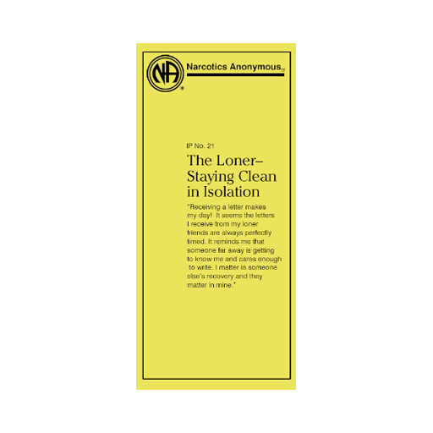
Antecedentes de la revisión del IP #21
En noviembre de 2019, la encuesta sobre literatura salió en el IAC.
En marzo de 2020, comenzó el cierre global.
La CSM 2020 fue la primera Conferencia de Servicio Mundial completamente virtual.
La conferencia estuvo de acuerdo en priorizar este trabajo para el ciclo 2020–2023.
La primera encuesta sobre el tema se envió y se recopiló aportes de miembros que estaban manteniéndose limpios en aislamiento por primera vez.
Sin embargo, la naturaleza de la emergencia llevó a que el proyecto fuera archivado.
Fue re priorizado en 2023 y, cuando volvimos a él, nuestra experiencia como Confraternidad había cambiado.
Notes:
En noviembre de 2019, la encuesta sobre literatura salió en el IAC.
En marzo de 2020, comenzó el cierre global.
La CSM 2020 fue la primera Conferencia de Servicio Mundial completamente virtual. A través de la encuesta del IAC, los miembros expresaron interés en revisar el IP #21, El Solitario: Mantenerse Limpio en Aislamiento. La conferencia estuvo de acuerdo en priorizar este trabajo para el ciclo 2020–2023. La primera encuesta sobre el tema se envió y se recopiló aportes de miembros que estaban manteniéndose limpios en aislamiento por primera vez. Sin embargo, la naturaleza de la emergencia llevó a que el proyecto fuera archivado.
En 2023, se priorizó de nuevo y, cuando lo retomamos, nuestra experiencia como Confraternidad se había transformado.

Slide 6

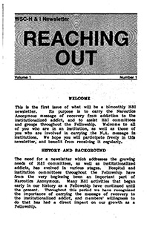
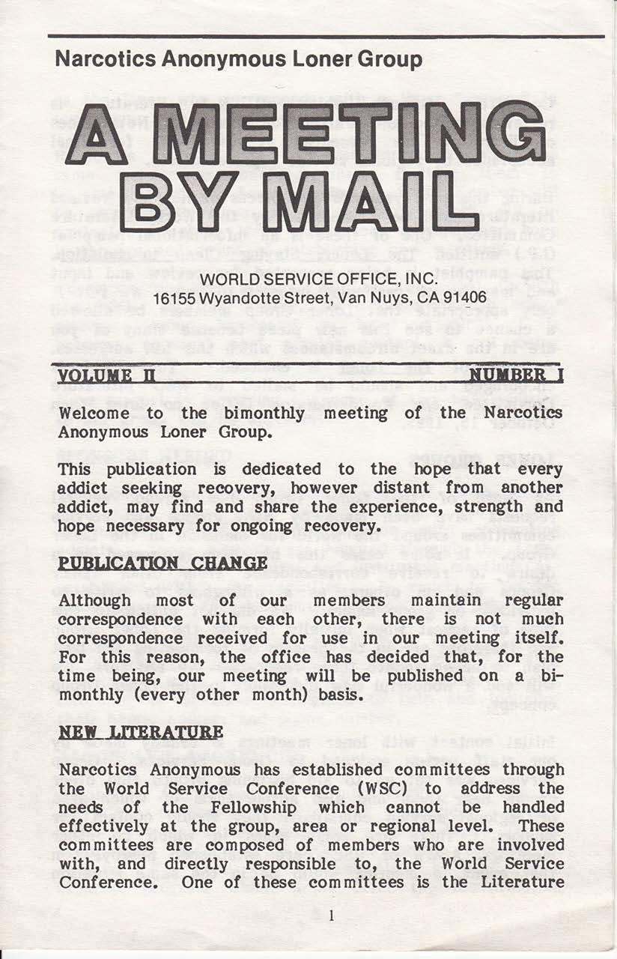
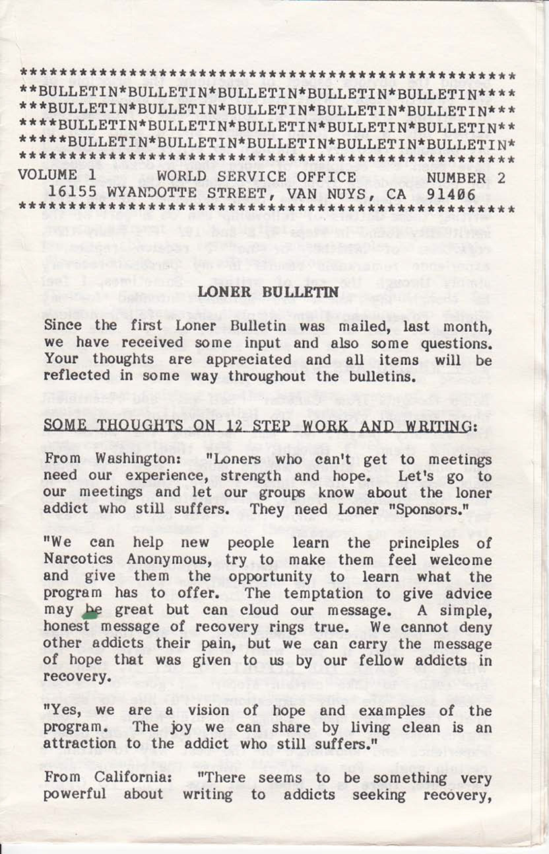

En la actualidad
Década de 1980
Notes:
Si hubiéramos intentado trabajar en la revisión antes, habría quedado desactualizada antes de su impresión. El retraso nos permitió aprovechar recursos y experiencias que simplemente no existían antes. Entre 2020 y hoy, las reuniones virtuales se han vuelto habituales en nuestra confraternidad y nuestra vida en común se ha vuelto, en cierto modo, más interconectada que nunca. Hoy en día, existen recursos disponibles para los miembros aislados que ni siquiera se podían imaginar cuando se redactó este IP a principios de la década de 1980.
En ese momento, en respuesta al creciente número de cartas que llegaban a la Oficina de Servicio Mundial de adictos de todo el mundo, la oficina creó el Grupo Solitario para conectar a los miembros aislados como amigos por correspondencia. Fue durante este periodo que se crearon dos publicaciones: Reaching Out, para personas encarceladas, y Meeting by Mail, para quienes estaban aislados por la distancia, problemas de salud física y mental, y otras razones, como el cuidado de personas o el servicio militar, que les impedían asistir a las reuniones en persona.

Slide 7
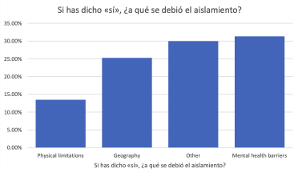
Moldeado por el aporte de la confratermnidad
Informe de la
Conferencia de 2023
Febrero a agosto de 2022: se publicó la encuesta
Ciclo 2023-2026: se publicó un
formulario de voluntarios para los miembros interesados en trabajar en proyectos y grupos focales.
Se formaron dos grupos focales y
se pidió a los participantes que compartieran sus experiencias:
¿Qué había llevado a su aislamiento?
¿Qué hizo que la experiencia del aislamiento fuera difícil?
¿Qué fue transformador en la experiencia?
¿Qué herramientas o recursos les habían ayudado?
Notes:
No podíamos prever las múltiples maneras en que las circunstancias impulsarían la innovación en nuestra Comunidad, la creciente experiencia en aislamiento ni la creciente importancia de este tema para tantos de nuestros miembros. De febrero a agosto de 2022, se publicó una encuesta. Más de 500 respuestas de 33 países y 45 estados de EE. UU. arrojaron resultados sorprendentes: menos del 25 % de quienes informaron estar aislados en recuperación lo experimentaban como resultado del aislamiento geográfico, y la tecnología estaba transformando rápidamente el panorama. (El Informe de la Conferencia de 2023 incluye un resumen de los datos de la encuesta).
El proyecto se priorizó nuevamente en la CSM de 2023, y en el ciclo 2023-2026, Servicios Mundiales publicó un formulario de voluntariado para los miembros interesados en el trabajo del proyecto y en grupos focales. Se formaron dos grupos focales con los miembros que habían expresado interés y tenían experiencia con el aislamiento. En estas conversaciones virtuales, se pidió a los participantes que compartieran su experiencia: qué los había llevado al aislamiento, qué dificultó la experiencia, qué aspectos de la experiencia los transformaron y qué herramientas o recursos les ayudaron. Sus aportes fueron hermosos, brillantes y muy emotivos.
Un mensaje que resonó con fuerza tanto en la encuesta como en los grupos de discusión fue que existen muchas razones, más allá de la ubicación geográfica, por las que alguien podría sentirse aislado, y sea cual sea el motivo, no les gusta que les llamen "solitarios". Por eso se eliminó ese término del título.

Slide 8
Moción 1 : Aprobar el folleto IP 21 revisado, Mantenerse limpio en aislamiento, que figura en el Anexo A, como literatura de recuperación aprobada por la Confraternidad para reemplazar el actual IP 21, El solitario; mantenerse limpio en aislamiento.
Presentada por: Junta Mundial
Propósito: Actualizar este folleto aprobado originalmente en 1986 con la experiencia actual de la Confraternidad.
Impacto financiero: Ninguno por el momento.
Procedimientos afectados: Ninguno
Pausa para la discusión
Notes:
Moción 1: Aprobar el folleto IP 21 revisado, Mantenerse limpio en aislamiento, que figura en el Anexo A, como literatura de recuperación aprobada por la Confraternidad para reemplazar el actual IP 21, El solitario; mantenerse limpio en aislamiento.
Presentada por Junta Mundial
Propósito: Actualizar este folleto aprobado originalmente en 1986 con la experiencia actual de la Confraternidad.
Impacto financiero: Ninguno por el momento.
Procedimientos afectados: Ninguno.
pausa para la discusión

Slide 9

El Plan Estratégico de los SMNA no es nuevo.
por vía de aprobación de la conferencia de 2016
Los Servicios Mundiales de NA han operado con un plan estratégico durante más de 20 años.
Lo novedoso es que se les pide que adopten el plan.
El plan se revisa y renueva y en el pasado se incluía en el material por Vía de Aprobación de la Conferencia.
Esta es la primera vez que se incluye en el IAC
También es la primera vez que ha sido creado por la conferencia en su conjunto.
El plan actual se encuentra en el Anexo B del IAC.
Notes:
El Plan Estratégico de SMNA no es nuevo. Los Servicios Mundiales de NA han operado con un plan estratégico por más de 20 años. Lo que es nuevo es que se les está pidiendo que adopten el plan.
En cada ciclo de conferencia, se revisa y se renueva, y las prioridades establecidas en el plan determinan el trabajo futuro. En ciclos pasados, el Plan Estratégico de los SMNA se incluía en el material por Vía de aprobación de la Conferencia. Esta es la primera vez que aparece en el Informe de la Agenda de la Conferencia para que la Confraternidad se pronuncie sobre su aprobación y la primera que ha sido elaborado por la Conferencia en conjunto.
Han intervenido todos los participantes de la conferencia (PC) en cada fase de la preparación conjunta del plan que figura en el Anexo B.
Crear y adoptar el plan estratégico de manera colectiva y colaborativa forma parte de un cambio más amplio: pasar de una cultura del servicio basada en mociones a otra caracterizada por el debate y la creación del consenso.

Slide 10
¿Qué es un Plan Estratégico?
Vivir en el presente mientras nos preparamos para lo que está por venir
Avanzamos paso a paso y comprobamos nuestra dirección y nuestro progreso.
Un plan estratégico sirve de guía para el cambio relacionado con los factores dentro y fuera de NA que los Servicios Mundiales necesitan abordar mejor.
Estos objetivos y soluciones se refieren a nuevas iniciativas e ideas que se implementarían además del trabajo en curso en los Servicios Mundiales.
El plan es para el ciclo que tenemos por delante, que es 2026-2029, y solo representa las piezas en las que podemos centrarnos ahora mismo, no todas las posibilidades.
Notes:
Planificar nos deja vivir el presente mientras nos preparamos para lo que está por venir. Planificar nos permite proceder paso a paso, así como comprobar nuestro rumbo y nuestros progresos. El plan estratégico guía los cambios relacionados con factores dentro y fuera de NA que pueden afectar nuestra capacidad para llevar el mensaje. Los objetivos y soluciones del plan se centran en nuevas iniciativas e ideas que se implementarían, además del trabajo continuo en los Servicios Mundiales.
El plan se centra en el ciclo venidero (2026-2029) y solo representa las áreas en las que se puede centrar la atención ahora mismo, no todas las posibilidades. Algunos objetivos son amplios; las soluciones del plan simplemente representan el progreso gradual que se puede lograr antes de la próxima CSM, según las prioridades establecidas. En ocasiones, algunas áreas se trasladan de un ciclo a otro, quizás con ligeras modificaciones.

Slide 11

¿Qué hay en el plan?
La lectura del plan 2026-2029 nos permite, en cierta medida, asomarnos a cómo está evolucionando NA
Un entorno en línea e híbrido
llevar el mensaje
recaudar fondos
Prestar servicio
Usar la tecnología para mejorar la comunicación y las conexiones
Asegurarse de que los adictos encuentren un espacio seguro para recuperarse en NA
Seguir explorando la manera de hacer que nuestro lenguaje sea inclusivo para que todas las personas adictas encuentren su sitio en NA.
Notes:
La lectura del plan 2026-2029 ofrece una perspectiva de algunas de las formas en que NA está evolucionando. El plan incluye información detallada sobre cómo difundir el mensaje, recaudar fondos y prestar servicio en un entorno virtual e híbrido; usar la tecnología para mejorar la comunicación y las conexiones; asegurar que las personas con adicciones encuentren un espacio seguro para recuperarse en NA, independientemente de las modalidades de tratamiento que se les exijan o prescriban fuera de NA; y seguir explorando cómo lograr que nuestro lenguaje sea inclusivo para que cada persona con adicciones pueda encontrar un hogar en NA.
El plan siempre incluye más de lo que se puede hacer en un ciclo determinado. El trabajo comienza con lo priorizado y se comunica a los participantes de la conferencia a lo largo del ciclo.

Slide 12
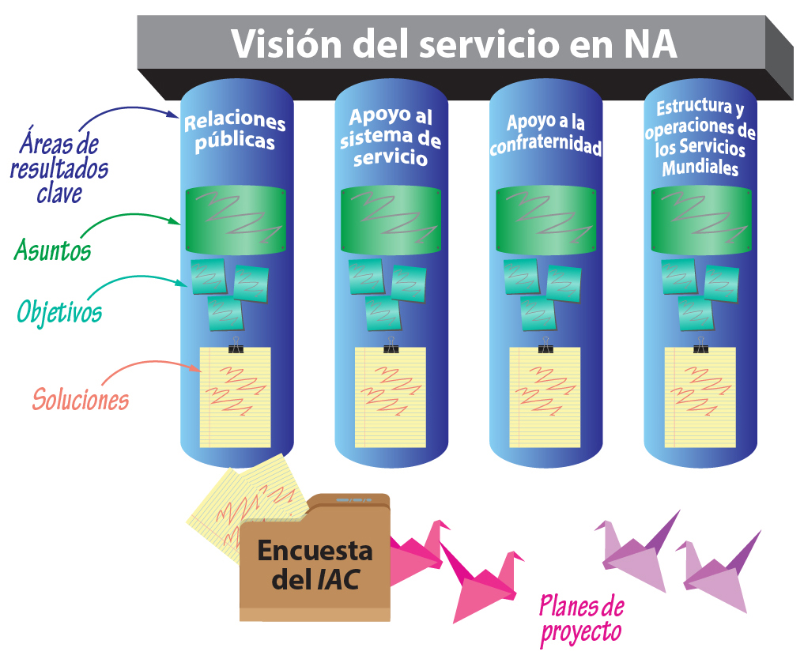
Notes:
Comprender el plan estratégico implica familiarizarse con el vocabulario. Estos son los componentes del plan:
Las áreas de resultados clave son los aspectos más importantes en los que tenemos que centrar nuestras iniciativas de servicio para hacer realidad la Visión del servicio en NA. Estos son los cuatro pilares del plan que preparamos juntos. Cambian muy poco, si es que cambian, de un ciclo a otro.
Asuntos: Los asuntos son los factores que los participantes de la conferencia decidieron conjuntamente que son los más importantes para tratar en este ciclo.
Objetivos: Los objetivos nos indican una meta a la que aspirar y nos ayudan a desarrollar soluciones lógicas según nuestras circunstancias actuales. Expresan qué queremos lograr al final de ciclo de planificación, a diferencia de cómo.
Soluciones: Las soluciones son el camino para conseguir nuestros objetivos. Se trata del trabajo que deseamos que los Servicios Mundiales lleven a cabo en nombre de NA en su conjunto. Las soluciones no tienen por qué incluir todo lo que pueda contribuir al logro de un objetivo, sino solo los pasos que que remos dar en el futuro ciclo, si se decide que el proyecto es prioritario.

Slide 13
El proceso de planificación
na.org/planificación
CSM 2023 Los Participantes de la Conferencia (PC) hacen un inventario
Después de la CSM 2023, los PC priorizaron esos factores mediante una encuesta
Febrero a mayo de 2024 Todas las zonas del mundo se reunieron y discutieron los desafíos planteados por los factores y las posibles soluciones.
En junio de 2024, la Junta Mundial redactó los objetivos basándose en todas esas notas de debate.
En la CSM Intermedia los PC discutieron Asuntos y Objetivos
Julio de 2025 la JM revisó los objetivos y redactó soluciones
Reunión web de agosto Los CP discutieron soluciones
Septiembre de 2025 la JM revisó las soluciones y finalizó el borrador del plan
Notes:
Un ciclo de tres años nos ha dado más tiempo para que la Conferencia trabaje de forma conjunta para crear este plan. En la sección de planificación de la página web de la conferencia, se informa de los avances a lo largo de todo el ciclo: na.org/planning.
Los participantes de la conferencia (PC) hacen un inventario, donde se identifican los factores, tanto dentro como fuera de NA, que podrían incidir en nuestra capacidad de llevar el mensaje (CSM 2023)
• Los PC establecen las prioridades de esos factores por medio de una encuesta (después de la CSM 2023)
• Cada zona del mundo se reúne y discute los desafíos que plantean los factores y las posibles soluciones (febrero a mayo de 2024)
• La Junta Mundial redacta por un lado el borrador de objetivos basándose en los apuntes de todas esas discusiones, y por el otro el de los objetivos de la Estructura y operaciones de los Servicios Mundiales (junio de 2024)
• Los PC discuten los asuntos y objetivos (CSM Intermedia)
• La Junta Mundial revisa los objetivos basándose en las discusiones de los PC en la CSM Intermedia. La Junta Mundial redacta el proyecto de soluciones (julio de 2025)
• Los participantes de la conferencia discuten las soluciones (reunión web de PC de agosto)
• La Junta Mundial revisa las soluciones y redacta el borrador final del plan basándose en las discusiones de los PC (septiembre de 2025)

Slide 14
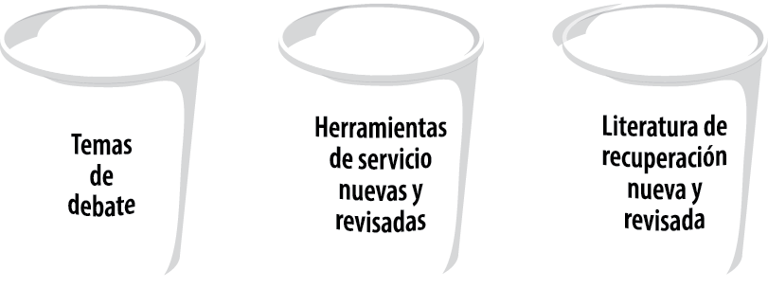
Implementando el plan
El material de la Vía de Aprobación de la Conferencia contiene los planes de proyectos que surgen del Plan Estratégico de los SMNA.
Desde 2016, los resultados de la
Encuesta IAC han guiado a los
participantes de la conferencia para
ayudar a seleccionar los enfoques para
algunos proyectos.
Evaluar y mejorar el proceso de planificación es una de las muchas cosas que se discutirán en la CSM 2026.
La mayoría de los proyectos comienzan con una encuesta de la Confraternidad. Los grupos focales ayudan a realizar el trabajo. Las Zonas y Regiones serán cruciales en el ciclo que se avecina. Se espera que el Plan Estratégico de los SMNA inspire proyectos locales.
Notes:
Los detalles de cómo aplicar las soluciones se explican en los planes de proyecto y en las hojas de «encargo». En el material por Vía de aprobación de la Conferencia figuran los planes de proyecto derivados del Plan Estratégico de los SMNA.
Entre los planes del proyecto que figuran en el material por Vía de aprobación de la Conferencia hay planes «en blanco» de literatura de recupera ción, material de servicio y temas de debate. Desde 2016, los resultados de la Encuesta del IAC sirven de guía para que los participantes de la Conferencia seleccionen los enfoques de estos proyectos.
El proceso de planificación colaborativa es nuevo para la Conferencia, así que seguiremos perfeccionándolo. Cómo evaluarlo y mejorarlo es uno de los muchos temas que trataremos en la CSM 2026.
La mayoría de los proyectos de material de ser vicio o literatura de recuperación empiezan con algún tipo de encuesta a nivel de toda la Confraternidad para determinar qué desean los miembros que se incluya o se tenga en cuenta.
Hemos preferido utilizar grupos focales virtuales para realizar el trabajo, en lugar de grupos de trabajo fijos, sobre todo porque es más económico y flexible y permite una mayor diversidad
Si se aprueban estos proyectos, solicitaremos a los organismos zonales y regionales que participen en ellos organizando talleres, recopilando sus mejores prácticas y revisando los borradores. Para avanzar en la mayoría de las soluciones del plan dependemos de la colaboración de las zonas y las regiones.
En realidad, esperamos que el Plan Estratégico de los SMNA inspire proyectos locales. Tal vez haya soluciones que se adapten a estos objetivos y que puedan tratarse a nivel local; quizás el plan inspire a más organismos de servicio local a emprender su propia planificación.

Slide 15
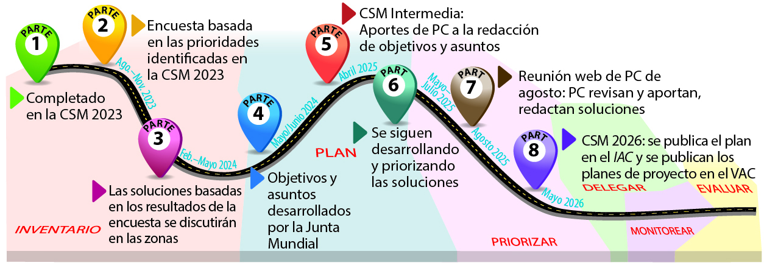
En la Conferencia de Servicio Mundial de 2026, se pedirá a los delegados que comiencen a trabajar en el próximo plan estratégico.
¿Qué asuntos, retos y necesidades debemos abordar con el fin de estar preparados para prestar servicio a las personas adictas que están hoy aquí y a las que estarán en el futuro?
Notes:
Durante todo este ciclo, hemos ilustrado el viaje de planificación como un recorrido por carretera que hemos hecho juntos, pero, en realidad, el proceso de planificación es cíclico. Teniendo en cuenta que la planificación es cíclica, debemos empezar a crear el próximo plan estratégico incluso mientras aprobamos este. En la Conferencia de Servicio Mundial 2026, solicitaremos a los delegados que empiecen ese trabajo, tal como pusimos en marcha el proceso de planificación en 2023 para llegar hoy hasta aquí. Tener menos mociones en el IAC significa más tiempo en la CSM 2026 para debatir. Algunos de esos debates girarán en torno a los factores en la Confraternidad y en el mundo que nos rodea que podrían afectar especialmente a NA en años venideros (2029–2032)
La pregunta que los participantes discutirán en la CSM podría ser algo así como:
¿Qué asuntos, retos y necesidades debemos abordar con el fin de estar preparados para prestar servicio a las personas adictas que están hoy aquí y a las que estarán en el futuro?
Si esa pregunta te despierta ideas, compártelas con tu delegado o en el taller del IAC de tu zona o región.
[Facilitador: Si hay tiempo, puede que quieras hacer una pausa para debatir aquí.]

Slide 16
Adopción del plan
Los delegados han trabajado juntos durante años (literalmente) para asegurarse de que el plan perfila el trabajo más necesario que deben emprender los Servicios Mundiales durante el próximo trienio.
Cada parte del plan ha sido debatida por los participantes de la conferencia: los delegados (titulares y suplentes) y la Junta.
Se han debatido muchas cosas para crear este plan.
Ha sido sin lugar a dudas un proceso basado
en el consenso.
Pedimos a la Confraternidad que se haga cargo de algo
que sus propios delegados han creado conjuntamente y
en su nombre por nuestro bienestar común.
Notes:
El Plan Estratégico de los SMNA es extenso y con muchos detalles, pero pedimos que se adopte en su totalidad, no punto por punto. Los delegados han trabajado juntos durante años (literalmente) para asegurarse de que el plan perfila el trabajo más necesario que deben emprender los Servicios Mundiales durante el próximo trienio.
El plan refleja plenamente nuestras necesidades y prioridades colectivas, cada parte del plan ha sido debatida por los participantes de la conferencia: los delegados (titulares y suplentes) y la Junta. Hemos mantenido muchas, muchas conversaciones para crear este plan. Ha sido sin lugar a dudas un proceso basado en el consenso.
En la moción usamos la palabra «adoptar» en lugar de «aprobar» porque, aunque la mayoría de los miembros ve este plan por primera vez, se ha preparado colectivamente durante años. Pedimos a la Confraternidad que se haga cargo de algo que sus propios delegados han creado conjuntamente y en su nombre por nuestro bienestar común.

Slide 17
Moción 2 : Adoptar el Plan Estratégico de los Servicios Mundiales de NA 2026-2029, creado de
forma colaborativa, que figura en el Anexo B.
Presentada por: Junta Mundial
Propósito: Aprobar los resultados del proceso de planificación colaborativa que empezó en la CSM 2023 y continuó con la intervención de los participantes de la conferencia durante todo este ciclo.
Políticas afectadas: Ninguna.
Impacto financiero: Sin impacto financiero directo.
Cualquier gasto futuro se especificará en
los planes o presupuestos del proyecto.
Pausa para la discusión
Notes:
Moción 2 : Adoptar el Plan Estratégico de los Servicios Mundiales de NA 2026-2029, creado de forma colaborativa, que figura en el Anexo B.
Presentada por: Junta Mundial
Propósito: Aprobar los resultados del proceso de planificación colaborativa que empezó en la CSM 2023 y continuó con la intervención de los participantes de la conferencia durante todo este ciclo.
Políticas afectadas: Ninguna.
Impacto financiero: Sin impacto financiero directo. Cualquier gasto futuro se especificará en los planes o presupuestos del proyecto.
Políticas afectadas: Ninguna
pausa para la discusión

Slide 18
Historia de la CMNA
1971–1996: evento anual
Mediados de los 90: calendario de dos años y una de cada dos convenciones se celebraba fuera de Norteamérica.
1998 a 2009: Se agregaron dos ubicaciones adicionales no norteamericanas a la rotación
2012: cada tres años, alternar entre ubicaciones en EE. UU. y fuera de EE. UU. a partir de 2015
Notes:
Durante más de cinco décadas, la Convención Mundial ha sido una celebración de unidad y recuperación para la Comunidad. Entre 1971 y 1996, la Convención Mundial se celebraba de forma anual. A mediados de los noventa, la CSM aprobó dos mociones presentadas por la entonces Corporación de la Convención Mundial para crear un nuevo plan de rotación «zonal» y transformar la convención en un evento bienal. El objetivo ideal de ese plan de rotación era aumentar la participación mundial gracias a trasladar la sede de una de cada dos convenciones fuera de Norteamérica. El plan de rotación se alteró entonces ligeramente para pasar de nueve a seis zonas y añadir dos sedes extras en Norteamérica durante el período 1998-2009.
La Junta Mundial, frente a las permanentes dificultades relacionadas con la cantidad de asistentes, la planificación eficiente y los resultados financieros, propuso un nuevo plan de rotación que se aprobó en la CSM 2012. Según este plan, se alternaría entre sedes dentro y fuera de Estados Unidos y la convención tendría lugar cada tres años a partir de 2015.

Slide 19
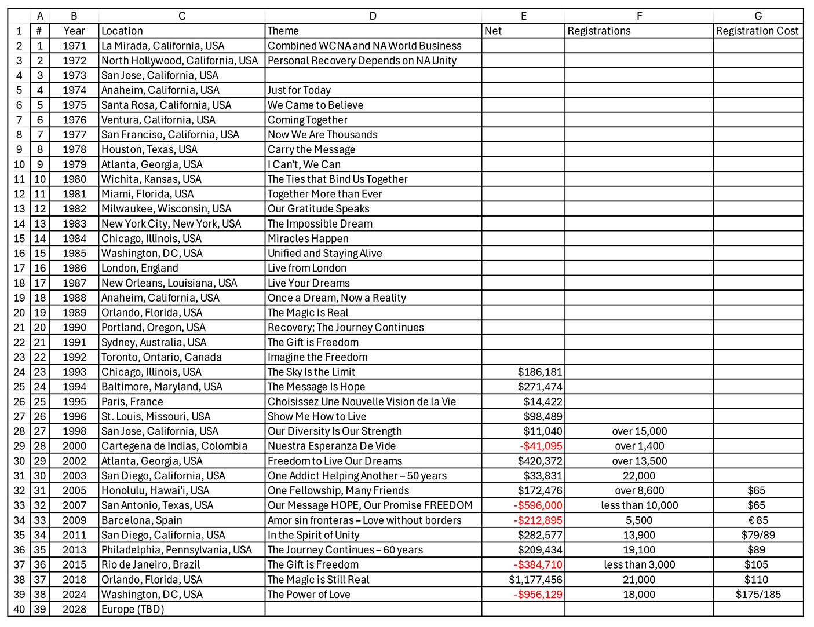
Historia de la CMNA
na.org/wcna
2023: se suspendió la política de rotación de la CMNA después de 2024, para dar tiempo a investigar y determinar qué es posible y práctico en el futuro.
Notes:
Con excepción de la 32ª CMNA de San Antonio (Texas), la tendencia de las convenciones celebradas en Norteamérica fue positiva. La asistencia tanto a la 34ª como la 35ª CMNA fue buena y ambas dieron beneficios modestos. La magia que se vivió en la 37ª CMNA (Orlando), en 2018, fue extraordinaria. Esa convención recibió a más de 21.000 asistentes y se obtuvieron unos ingresos sustanciales de más de un millón de dólares, cosa que se debió sobre todo al contrato beneficioso con el espacio de reunión y al número de asistentes.
Antes de la pandemia de 2020, los Servicios Mundiales de NA habían planeado que la 38ª CMNA se celebrara en Melbourne, Australia. Tras el confinamiento mundial, la preocupación que suscitaban los viajes y la salud a causa de la pandemia de COVID, sumada a la limitación de recursos financieros y humanos de los Servicios Mundiales de NA, nos llevaron a cancelar la convención en Australia, medida que nos pareció la más responsable.
En respuesta a unas circunstancias inestables, aprobó la moción presentada por la Junta Mundial de suspender la política de rotación de la CMNA después de 2024, para tener tiempo de investigar y determinar lo que es posible y práctico en adelante para la Convención Mundial.
Para obtener más información sobre la historia de CMNA, visite na.org/wcna.

Slide 20
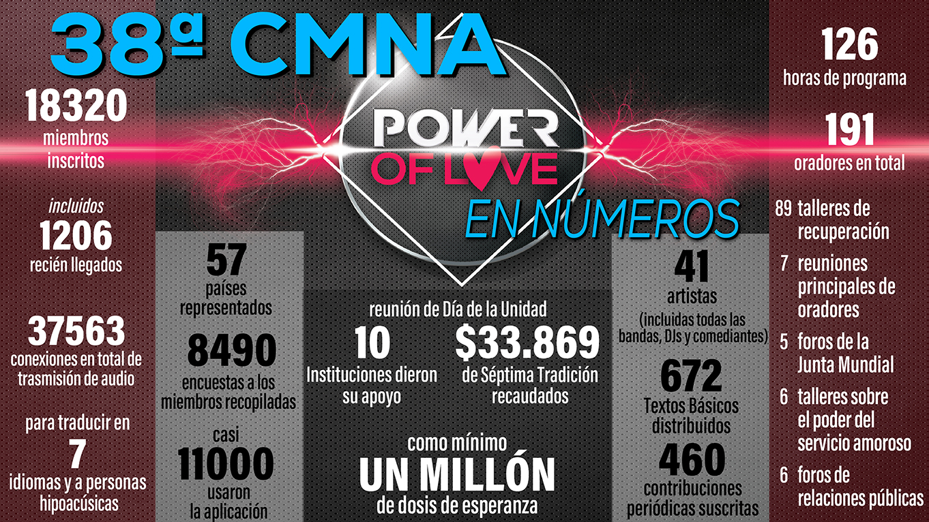
Notes:
La 38.ª CMNA se celebró en 2024 en Washington, D. C. Una de las cosas más importantes que aprendimos de la 38ª CMNA de Washington es lo mucho que ha cambiado el panorama y lo incierto que puede ser el número de asistentes a una Convención. Basándonos en las tendencias de las dos últimas convenciones en Norteamérica, en el hecho de que hacía seis años que no se celebraba una CMNA y
que la ciudad de Washington está cerca de muchas de las regiones más densamente pobladas de NA, era razonable pensar que la asistencia podía ser
incluso más numerosa que en Orlando y lógico planificar en consecuencia. En la mayoría de los casos, los resultados del pasado pueden determinar los del futuro, pero en este caso no ha sido así, como sabemos ahora.
Además de las dificultades económicas actuales, es posible que otros factores, como la preocupa ción por cuestiones de salud y seguridad que aún persiste, especialmente entre nuestros miembros de más edad, hayan contribuido al número de asistentes registrado en Washington. La 38ª CMNA se planeó para una asistencia prevista de 24.000 miembros, pero solo se inscribieron poco más de 18.000.

Slide 21
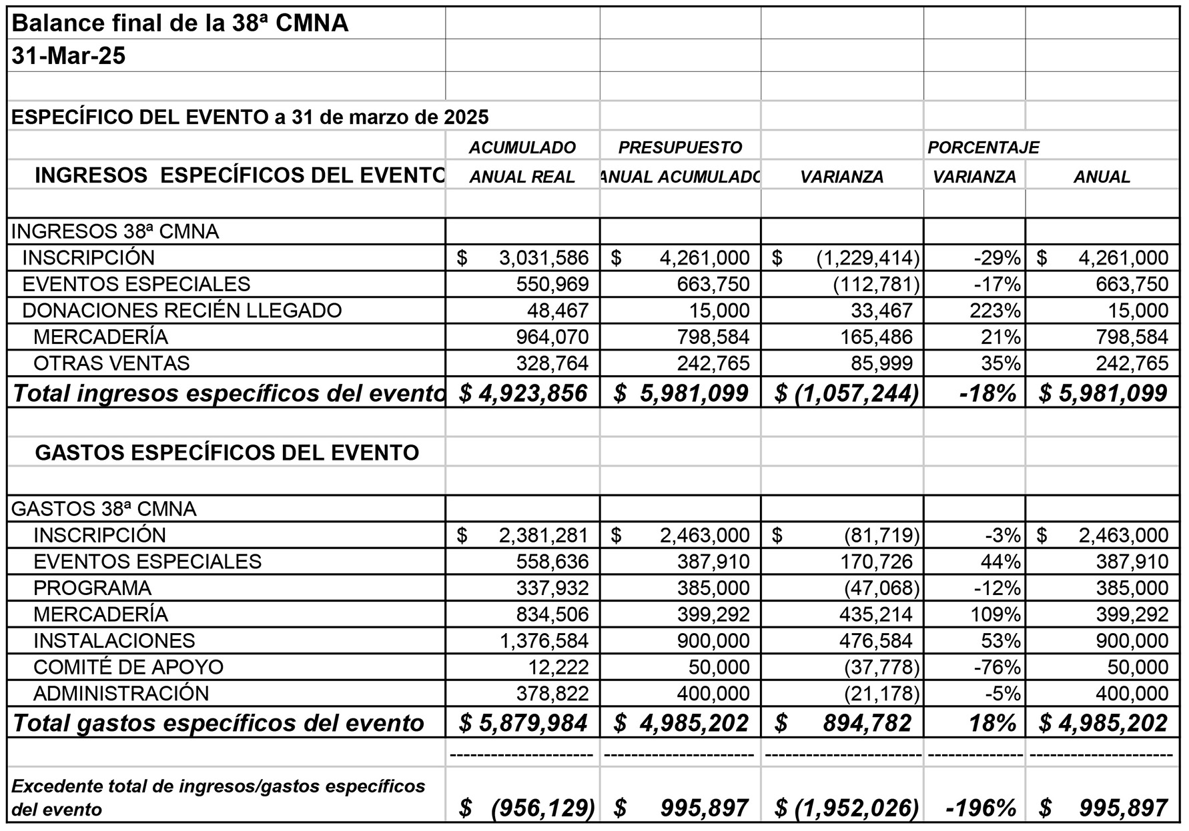
Informe financiero de la CMNA
el Informe anual 2024
Annual Report
na.org/ar
Notes:
Como informamos en el Annual Report [Informe anual] 2024, el balance final de la 38ª CMNA refleja gastos superiores a los ingresos por valor de 956.129 dólares. Afortunadamente, los esfuerzos de los Servicios Mundiales por aumentar las reservas nos ayudaron a estar preparados para un resultado desfavorable.

Slide 22
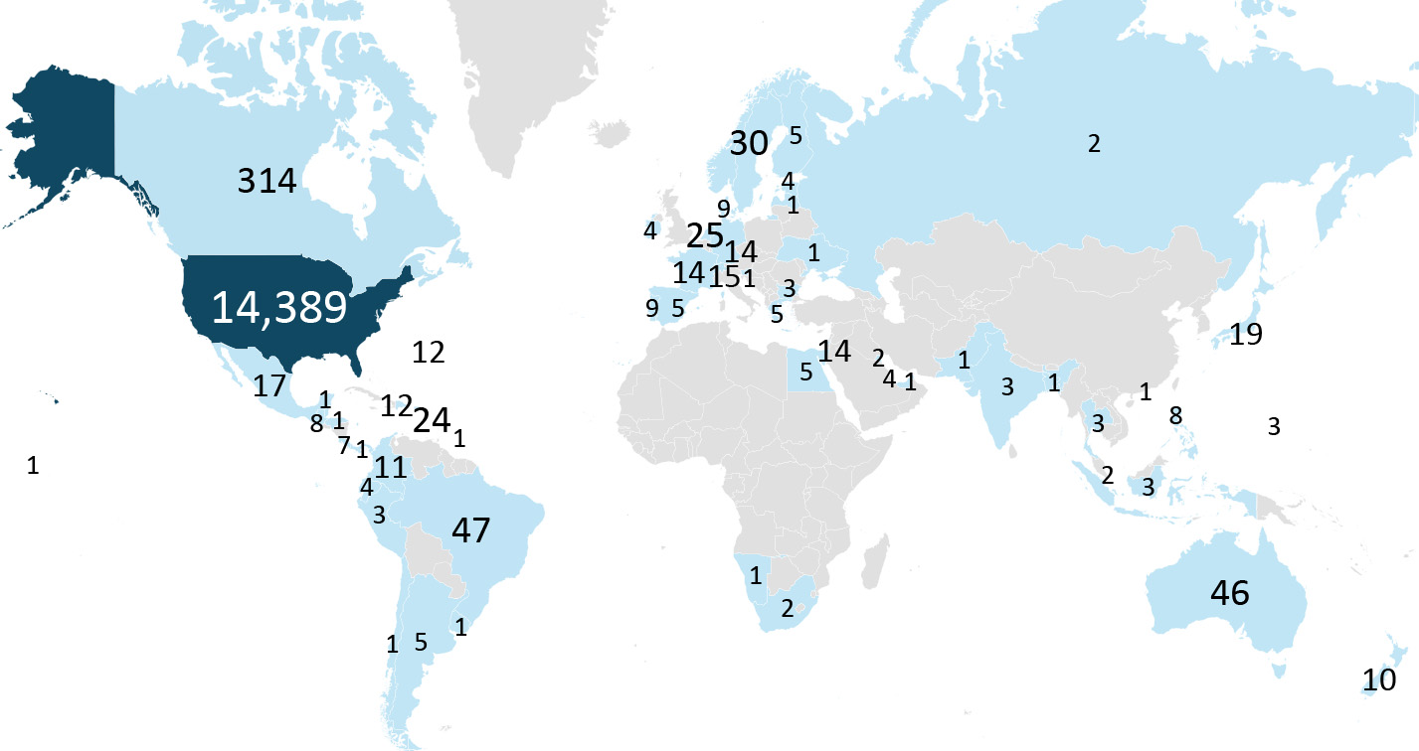
La mayoría de los 3.616 encuestados indicó que los gastos de viaje y otros factores financieros, así como el lugar de la sede, era lo que más influía en la decisión de asistir o no.
Preinscripciones a la CMNA 38 por país
Notes:
La moción de suspender la política actual de rotación de la CMNA, aprobada en la CSM 2023, permitió que los Servicios Mundiales tuvieran tiempo para investigar y evaluar qué sería lo más práctico para avanzar. Tardamos casi todo el último año y medio en reunir la información necesaria para las discusiones y para llegar a un consenso sobre qué cambios de política eran los más adecuados.
Se realizó una encuesta para ver si había motivos en común por los cuales los miembros de NA asistían (o no) a una CMNA. Como era de esperar, la mayoría de los 3.616 encuestados indicó que los gastos de viaje y otros factores financieros, así como el lugar de la sede, era lo que más influía en la decisión de asistir o no. Casi la mitad de las respuestas recibidas (48%) procedían de miembros que nunca habían estado en una CMNA. En el Informe de la Conferencia, que saldrá antes de la CSM 2026, daremos más información sobre esta encuesta.

Slide 23

Futuro
Muchos factores llevaron a la Junta Mundial a tomar la decisión de ofrecer la Moción 3: gastos generales, tendencias del mercado, costos y complejidades de los viajes internacionales, clima político y económico global, etc.
Las pautas propuestas delegan
más responsabilidad en la toma de
decisiones sobre rotación y ubicación a
la Junta Mundial simplemente porque
hay mucho que se desconoce.
Para más información por favor lea
el ensayo en el IAC
Notes:
Muchos factores llevaron a la Junta Mundial a tomar la decisión de ofrecer la Moción 3: gastos generales, tendencias del mercado, costos y complejidades de los viajes internacionales, clima político y económico global, etc.
Las pautas propuestas delegan más responsabilidad en la Junta Mundial a la hora de tomar decisiones sobre la rotación y la ubicación de la sede, sencillamente porque hay muchas incógnitas, tanto dentro como fuera de NA. En general, el sector de las conferencias está cambiando, el comportamiento de nuestros miembros también, y no hay manera de predecir qué panorama habrá de aquí a unos años.
Lea el ensayo en el IAC para obtener más información.

Slide 24
Moción 3 : Celebrar la Convención Mundial de Narcóticos Anónimos (CMNA) cada 5 años a partir de 2028. La Junta Mundial determinará dónde tendrá lugar en función de consideraciones fiscales y geográficas que permitan, como mínimo, un evento sin fines recaudatorios, pero sin pérdidas. (Los cambios específicos de las pautas de la CMNA figuran en el Anexo C.)
Presentada por: Junta Mundial
Notes:
Moción 3: Celebrar la Convención Mundial de Narcóticos Anónimos (CMNA) cada 5 años a partir de 2028. La Junta Mundial determinará dónde tendrá lugar en función de consideraciones fiscales y geográficas que permitan, como mínimo, un evento sin fines recaudatorios, pero sin pérdidas. (Los cambios específicos de las pautas de la CMNA figuran en el Anexo C.)
Presentada: Junta Mundial

Slide 25
Moción 3 :
Propósito: Disponer de pautas para la Convención Mundial (CMNA) que reflejen la transformación constante de los grandes eventos a nivel mundial y respalden el uso prudente de los recursos de la Confraternidad
Impacto financiero: Sin impacto financiero directo. Cualquier gasto futuro se especificará en los planes o presupuestos del proyecto.
Políticas afectadas: La política propuesta en el Anexo C sustituirá a las actuales pautas de la CMNA que figuran en la GSMNA(páginas 48–49, ed. en español).
Pausa para la discusión
Notes:
Propósito: Disponer de pautas para la Convención Mundial (CMNA) que reflejen la transformación constante de los grandes ventos a nivel mundial y respalden el uso prudente de los recursos de la Confraternidad
Políticas afectadas: La política propuesta en el Anexo C sustituirá a las actuales pautas de la CMNA que figuran en la GSMNA (páginas 48–49, ed. en español).
pausa para la discusión

Slide 26
Mociones regionales
Con menos mociones para discusión y decisión, habrá más tiempo durante la CSM para los participantes de la CSM conversar sobre cuestiones que afectan a NA en su conjunto, y nos dará más tiempo para pulir y determinar los próximos pasos en los esfuerzos de planificación colaborativa
Notes:
Mociones regionales
No es lo habitual tener solo dos (2) mociones regionales en el IAC, quizás sea una señal de que estamos evolucionando hacia una Conferencia más colaborativa y basada en el debate. Tener menos mociones para debate y decisión permitirá que los participantes de la CSM dispongan de más tiempo para conversar sobre cuestiones que afectan a NA en su conjunto, lo que a su vez nos dará más tiempo para pulir y determinar los próximos pasos en los esfuerzos de planificación colaborativa

Slide 27
El proceso de las Mociones Regionales/Zonales
1 de julio de 2025: fecha límite para remitir un proyecto de moción para incluir en el IAC
3 de agosto de 2025: fecha límite para el borrador final
Se presentaron 9 proyectos de moción
Se alcanzaron varios acuerdos que no requirieron la intervención de la Conferencia. Estos se describen en la página 44 del IAC .
Dos ideas en proyectos de moción ya fueron cubiertas por los elementos de la encuesta de IAC .
El resultado final son dos mociones regionales en esta IAC .
Notes:
El plazo para remitir un proyecto de moción para incluir en el IAC venció el 1 de julio de 2025; y el proyecto en su forma final, el 3 de agosto de 2025. A fecha 1 de julio, se habían presentado nueve (9) proyectos de moción. En el transcurso de ese mes, la Junta trabajó con los autores de las mociones para ayudarlos a tenerlas «listas para el IAC». La Guía de los Servicios Mundiales (na.org/gwsna-sp) explica qué es una moción «lista para el IAC» en las páginas 19-20.
La Junta Mundial suele conversar con los autores de las mociones para lograr alguna solución que no exija la adopción de medidas por parte de la Conferencia Se alcanzaron varios acuerdos de este tipo, descritos en la página 44 del IAC. Todos estos acuerdos son muy buenos ejemplos de formas de colaborar con la Junta Mundial. A menudo se pueden tratar ideas e inquietudes sin necesidad de una moción en el IAC. La Junta Mundial siempre anima a los miembros interesados a que se pongan en contacto con ella por email para entablar una conversación: wb@na.org,
En otros dos casos, las ideas contenidas en los borradores de las mociones ya estaban cubiertas por los elementos contenidos en la Encuesta del IAC. La CSM provisional había aprobado una moción para incluir todas las ideas para literatura de recuperación nueva y revisada y material de servicio en la Encuesta CAR en lugar de como mociones CAR para la conferencia de 2026 como un experimento, de modo que las ideas pudieran considerarse y priorizarse una al lado de la otra.
El resultado final son las dos mociones regionales que hay actualmente en esta IAC.

Slide 28
Moción 4 : Encargar a la Junta Mundial que prepare un plan de proyecto para ponerlo a consideración de la CSM 2029 con el fin de investigar y explorar las ventajas y las dificultades de proporcionar a los presos libros completos de recuperación en tabletas digitales, además de los folletos y la versión grabada del Texto Básico, quinta edición, que ya están disponibles en las tabletas electrónicas de los reclusos.
Presentada por: Región de Arizona
Copresentadores: Florida, Ohio, Norte de California, Sur de California, Suecia, Reino Unido, Utah
Notes:
Moción 4: Encargar a la Junta Mundial que prepare un plan de proyecto para ponerlo a consideración de la CSM 2029 con el fin de investigar y explorar las ventajas y las dificultades de proporcionar a los presos libros completos de recuperación en tabletas digitales, además de los folletos y la versión grabada del Texto Básico, quinta edición, que ya están disponibles en las tabletas electrónicas de los reclusos.
Presentada por: Región de Arizona
Copresentadores: Florida, Ohio, Norte de California, Sur de California, Suecia, Reino Unido, Utah

Slide 29
Moción 4 :
Propósito: Dar a la Conferencia y a la Confraternidad la capacidad de debatir de manera significativa las ventajas y las dificultades de poner a disposición de los presos libros de recuperación completos en las tabletas electrónicas.
Impacto financiero: El costo de crear un plan de proyecto es mínimo. El costo para los SMNA
consistiría en el proyecto propiamente dicho, si la CSM aprueba y prioriza el plan.
Políticas afectadas: Ninguna
Notes:
Propósito: Dar a la Conferencia y a la Confraternidad la capacidad de debatir de manera significativa las ventajas y las dificultades de poner a disposición de los presos libros de recuperación completos en las tabletas electrónicas.
Impacto financiero: La creación de un plan de proyecto tiene un costo mínimo. El costo para los NAWS recaería en el propio proyecto si el CSM adoptara y priorizara el plan.
Políticas afectadas: Ninguna

Slide 30
Moción 4— Razonamiento de la Región
Narcóticos Anónimos existe para llevar un mensaje de esperanza y libertad a todos los adictos que desean recuperarse, incluidos nuestros miembros entre rejas.
Como los sistemas penitenciarios pasan cada vez más de los libros en papel a las tabletas digitales seguras, muchos adictos encarcelados se ven privados de literatura de NA de extensión de libro, como Solo por hoy, Funciona: cómo y por qué y Vivir limpios. Si no se toman medidas, este cambio amenaza con limitar el acceso a la esencia de nuestro mensaje a algunos de nuestros miembros más aislados.
Notes:
Razonamiento de la región: Narcóticos Anónimos existe para llevar un mensaje de esperanza y libertad a todos los adictos que desean recuperarse, incluidos nuestros miembros entre rejas. Como los sistemas penitenciarios pasan cada vez más de los libros en papel a las tabletas digitales seguras, muchos adictos encarcelados se ven privados de literatura de NA de extensión de libro, como Solo por hoy, Funciona: cómo y por qué y Vivir limpios. Si no se toman medidas, este cambio amenaza con limitar el acceso a la esencia de nuestro mensaje a algunos de nuestros miembros más aislados.

Slide 31
Moción 4— Razonamiento de la Región
Aprobar esta moción permitiría que la Junta Mundial prepare un plan de proyecto para estudiar formas prácticas y basadas en principios para que los libros de recuperación de nuestra Confraternidad estén disponibles en los sistemas de tabletas digitales de las prisiones. Según este plan se analizarían cuestiones logísticas, legales, financieras y relacionadas con la Confraternidad para asegurar que el criterio que se adopte respete los principios de autofinanciación y preserve la
integridad de la propiedad Intelectual definida en el Fideicomiso de Propiedad Intelectual de la Confraternidad (FPIC)
En función de las políticasy la ubicación geográfica de la institución penitenciaria, ya hay muchos miembros encarcelados que se enfrentan a disparidades en materia de acceso a la literatura.
Notes:
Aprobar esta moción permitiría que la Junta Mundial prepare un plan de proyecto para estudiar formas prácticas y basadas en principios para que los libros de recuperación de nuestra Confra ternidad estén disponibles en los sistemas de tabletas digitales de las prisiones. Según este plan se analizarían cuestiones logísticas, legales, financieras y relacionadas con la Confraternidad para asegurar que el criterio que se adopte respete los principios de autofinanciación y preserve la integridad de la propiedad Intelectual definida en el Fideicomiso de Propiedad Intelectual de la Confraternidad (FPIC) En función de las políticas y la ubicación geográfica de la institución penitenciaria, ya hay muchos miembros encarcelados que se enfrentan a disparidades en materia de acceso a la literatura.

Slide 32
Moción 4— Razonamiento de la Región
Explorar opciones digitales contribuiría a que la Confraternidad respondiera a estas desigualdades y se adaptara a un entorno en transformación. También representa una oportunidad para fortalecer la relación de nuestros servidores de confianza con las instituciones penitenciarias y asegurar que la literatura de NA siga a disposición de las personas con recursos limitados.
La Conferencia de Servicio Mundial, al apoyar esta moción, ratificaría nuestro compromiso de llevar el mensaje a todos los adictos, independientemente de sus circunstancias, y concedería a la Junta Mundial la facultad de actuar de manera proactiva para ofrecer diferentes opciones razonadas para que la Confraternidad las analice y apruebe.
Notes:
Explorar opciones digitales contribuiría a que la Confraternidad respondiera a estas desigualdades y se adaptara a un entorno en transformación. También representa una oportunidad para fortalecer la relación de nuestros servidores de confianza con las instituciones penitenciarias y asegurar que la literatura de NA siga a disposición de las personas con recursos limitados. La Conferencia de Servicio Mundial, al apoyar esta moción, ratificaría nuestro compromiso de lle var el mensaje a todos los adictos, independientemente de sus circunstancias, y concedería a la Junta Mundial la facultad de actuar de manera proactiva para ofrecer diferentes opciones razona das para que la Confraternidad las analice y apruebe.

Slide 33
Moción 4— Respuesta de la Junta Mundial
La Junta Mundial comparte el compromiso del creador de garantizar que todos los adictos, incluidos los encarcelados, tengan acceso a la literatura de NA y al mensaje de recuperación. Reconocemos que la transición de los libros impresos a las tabletas digitales en los sistemas penitenciarios ofrece tanto oportunidades como desafíos.
Consideramos que esta moción es innecesaria, ya que los Servicios Mundiales de NA ya están trabajando para que la literatura sea accesible en los centros penitenciarios, a la vez que se mantiene la autosuficiencia y la integridad del Fideicomiso de Propiedad Intelectual de la Confraternidad (FIPT). Actualmente trabajamos con proveedores y departamentos para proporcionar, sin costo alguno, materiales ya disponibles en na.org.
Notes:
Respuesta de la Junta Mundial: La Junta Mundial comparte con quienes presentan la moción el compromiso de asegurar que todos los adictos —incluidas las personas encarceladas— tengan acceso a la literatura de NA y al mensaje de recuperación. Somos conscientes de que la tendencia de pasar de los libros impresos a las tabletas digitales en el ámbito penitenciario plantea oportunidades y retos.
Creemos que esta moción es innecesaria puesto que los Servicios Mundiales de NA ya hacen un esfuerzo sistemático para que la literatura resulte accesible en las prisiones y se respete al mismo tiempo la autofinanciación y la integridad del Fideicomiso de Propiedad Intelectual de la Confraternidad (FPIC). Actualmente colaboramos con proveedores y distintos departamentos para pro porcionar, sin coste, materiales que ya están en na.org.

Slide 34
Moción 4— Respuesta de la Junta Mundial
El Texto Básico en versión de audio está disponible en doce idiomas, y se puede acceder a los folletos, los libritos y otros materiales traducidos en 61 idiomas. La Guía de introducción a NA, que contiene diez folletos y el capítulo de los Pasos del Texto Básico, pronto estará disponible en audio en inglés y español.
Ofrecer libros completos en las tabletas no es una solución sencilla. Los entornos penitenciarios varían mucho; muchos siguen solicitando libros en papel. No contratamos empresas que comercializan tabletas digitales y que cobrarían por materiales que proporcionamos gratis. Nuestro enfoque sigue siendo la accesibilidad, no la comercialización
Notes:
El Texto Básico en versión de audio está disponible en doce idiomas, y se puede acceder a los folletos, los libritos y otros materiales traducidos en 61 idiomas. La Guía de introducción a NA, que contiene diez folletos y el capítulo de los Pasos del Texto Básico, pronto estará disponible en audio en inglés y español.
Ofrecer libros completos en las tabletas no es una solución sencilla. Los entornos penitenciarios varían mucho; muchos siguen solicitando libros en papel. No contratamos empresas que comercializan tabletas digitales y que cobrarían por materiales que proporcionamos gratis. Nuestro enfoque sigue siendo la accesibilidad, no la comercialización

Slide 35
Moción 4— Respuesta de la Junta Mundial
Es importante reconocer que los Servicios Mundiales de NA siguen financiándose principalmente por medio de la venta de literatura, y una parte considerable de esta procede de iniciativas para ayudar a los adictos presos. Facilitamos muchos recursos de forma gratuita porque creemos profundamente en nuestra misión, pero también debemos garantizar la sostenibilidad de los servicios que nos permiten llevar ese mensaje en el mundo.
En algún momento ofrecimos en línea archivos en PDF de nuestros títulos principales, pero la distribución masiva sin autorización nos obligó a eliminarlos. Los materiales de audio, especialmente en español, son ahora los recursos más consultados en las tabletas de los presos. Es lo que nos ha guiado en nuestros proyectos recientes de grabación.
Notes:
Es importante reconocer que los Servicios Mundiales de NA siguen financiándose principalmente por medio de la venta de literatura, y una parte considerable de esta procede de iniciativas para ayudar a los adictos presos. Facilitamos muchos recursos de forma gratuita porque creemos pro fundamente en nuestra misión, pero también debemos garantizar la sostenibilidad de los servicios que nos permiten llevar ese mensaje en el mundo.
En algún momento ofrecimos en línea archivos en PDF de nuestros títulos principales, pero la distribución masiva sin autorización nos obligó a eliminarlos. Los materiales de audio, especialmente en español, son ahora los recursos más consultados en las tabletas de los presos. Es lo que nos ha guiado en nuestros proyectos recientes de grabación.

Slide 36
Moción 4— Respuesta de la Junta Mundial
Los SMNA, como hemos hecho desde hace más de dos décadas, siguen suministrando literatura gratis a los miembros presos que la solicitan y ofrecen un Texto Básico tras un contacto continuado. También reconocemos la importancia de las iniciativas de HeI para llevar reuniones a las instituciones, así como del apoyo a la reinserción, incluido el que se brinda a los miembros que toman medicación para la adicción a fin de que se sientan bienvenidos en NA.
Las herramientas digitales seguirán evolucionando, pero un enfoque equilibrado, que combina tecnología, contacto humano y responsabilidad financiera, sigue siendo la manera más eficaz de llevar nuestro mensaje. El propósito
de esta moción concuerda con el trabajo en curso
que ya se hace en los Servicios Mundiales de NA
Pausa para la discusión
Notes:
Los SMNA, como hemos hecho desde hace más de dos décadas, siguen suministrando literatura gratis a los miembros presos que la solicitan y ofrecen un Texto Básico tras un contacto continuado. También reconocemos la importancia de las iniciativas de HeI para llevar reuniones a las instituciones, así como del apoyo a la reinserción, incluido el que se brinda a los miembros que toman medicación para la adicción a fin de que se sientan bienvenidos en NA.
Las herramientas digitales seguirán evolucionando, pero un enfoque equilibrado, que combina tecnología, contacto humano y responsabilidad financiera, sigue siendo la manera más eficaz de llevar nuestro mensaje. El propósito de esta moción concuerda con el trabajo en curso que ya se hace en los Servicios Mundiales de NA
pausa para la discusión

Slide 37
Moción 5 : Dar instrucciones a la Junta Mundial para que aplique soluciones de traducción simultánea mediante inteligencia artificial (IA) en las reuniones de la CSM (tanto presenciales como virtuales) con el fin de reemplazar a los intérpretes humanos actuales.
Presentada por: Región del Sur de Florida
Co-presentadores: Irán, Reino Unido, Nepal
Notes:
Moción 5: Dar instrucciones a la Junta Mundial para que aplique soluciones de traducción simultánea mediante inteligencia artificial (IA) en las reuniones de la CSM (tanto presenciales como virtuales) con el fin de reemplazar a los intérpretes humanos actuales.
Presentada por: Región del Sur de Florida
Co- presentadores: Irán, Reino Unido, Nepal

Slide 38
Moción 5 :
Propósito: Eliminar las barreras lingüísticas, asegurar que todas las voces sean escuchadas a nivel mundial, mejorar nuestra comunicación y la gestión eficiente del tiempo durante las reuniones de trabajo. La finalidad de esta iniciativa también es reducir el riesgo de los errores de los intérpretes
humanos y las posibles ausencias durante nuestras sesiones.
Impacto financiero: Se calcula que el impacto financiero de aplicar esta tecnología será significativo, pero aún no se ha determinado, pues hace falta un análisis más exhaustivo.
Políticas afectadas: Ninguna
Notes:
Propósito: Eliminar las barreras lingüísticas, asegurar que todas las voces sean escuchadas a nivel mundial, mejorar nuestra comunicación y la gestión eficiente del tiempo durante las reuniones de trabajo. La finalidad de esta iniciativa también es reducir el riesgo de los errores de los intérpretes humanos y las posibles ausencias durante nuestras sesiones..
Impacto financiero: Se calcula que el impacto financiero de aplicar esta tecnología será significativo, pero aún no se ha determinado, pues hace falta un análisis más exhaustivo.
Políticas afectadas: Ninguna

Slide 39
Moción 5— Razonamiento de la región
Nos gustaría aclarar un poco más el propósito de esta iniciativa. Nuestro objetivo es empoderar a los DR y sus suplentes, cuya lengua materna no es el inglés, para que puedan expresar mejor sus ideas en su idioma durante los debates directos. Con esto se reducirá la dependencia en los intérpretes.
Además, este enfoque coincide con nuestros segundo concepto: la estructura de servicio pedirá orientación y recursos a los grupos, incluida la orientación espiritual, que consideramos una cuestión de conciencia en este contexto
Notes:
Razonamiento de la Región: Nos gustaría aclarar un poco más el propósito de esta iniciativa. Nues tro objetivo es empoderar a los DR y sus suplentes, cuya lengua materna no es el inglés, para que puedan expresar mejor sus ideas en su idioma durante los debates directos. Con esto se reducirá la dependencia en los intérpretes. Además, este enfoque coincide con nuestros segundo concepto: la estructura de servicio pedirá orientación y recursos a los grupos, incluida la orientación espiritual, que consideramos una cuestión de conciencia en este contexto

Slide 40
Moción 5— Respuesta de la Junta Mundial
Los Servicios Mundiales comparten el objetivo de mejorar la comunicación y la participación en la Conferencia de Servicio Mundial (CSM), especialmente de los miembros cuya lengua principal no es el inglés. Eliminar barreras a la participación es algo que valoramos profundamente.
Sin embargo, esta moción limitaría la capacidad de la Conferencia para adaptarse y tomar las decisiones operativas oportunas. Apoyamos la idea de experimentar con nuevas tecnologías a fin de mejorar la accesibilidad y la eficiencia, pero esta moción nos obliga a usar una herramienta específica: la traducción simultánea mediante inteligencia artificial para reemplazar a los intérpretes humanos. Y esa sustitución es lo que preocupa.
Notes:
Respuesta de la Junta Mundial: Los Servicios Mundiales comparten el objetivo de mejorar la comunicación y la participación en la Conferencia de Servicio Mundial (CSM), especialmente de los miembros cuya lengua principal no es el inglés. Eliminar barreras a la participación es algo que valoramos profundamente.
Sin embargo, esta moción limitaría la capacidad de la Conferencia para adaptarse y tomar las decisiones operativas oportunas. Apoyamos la idea de experimentar con nuevas tecnologías a fin de mejorar la accesibilidad y la eficiencia, pero esta moción nos obliga a usar una herramienta específica: la traducción simultánea mediante inteligencia artificial para reemplazar a los intérpretes humanos. Y esa sustitución es lo que preocupa.

Slide 41
Moción 5— Respuesta de la Junta Mundial
Los intérpretes humanos, casi siempre miembros de NA, aportan precisión, comprensión cultural y una conexión espiritual que la tecnología no puede reproducir. Reemplazarlos pondría en peligro una comunicación adecuada en la CSM.
Desde hace tiempo sostenemos que los propios participantes de la CSM son los que mejor pueden comprobar y decidir los cambios en el proceso, tal como se señalaba en la respuesta que dimos en el IAC 2023: «Permitir que los participantes tomen decisiones sobre los procesos que afectan a la reunión de la CSM es significativamente más ágil que hacer este tipo de cambios a través del IAC». Teniendo en cuenta lo rápido que evoluciona la tecnología, es más práctica la flexibilidad que una política rígida.
Notes:
Los intérpretes humanos, casi siempre miembros de NA, aportan precisión, comprensión cultural y una conexión espiritual que la tecnología no puede reproducir. Reemplazarlos pondría en peligro una comunicación adecuada en la CSM.
Desde hace tiempo sostenemos que los propios participantes de la CSM son los que mejor pueden comprobar y decidir los cambios en el proceso, tal como se señalaba en la respuesta que dimos en el IAC 2023: «Permitir que los participantes tomen decisiones sobre los procesos que afectan a la reunión de la CSM es significativamente más ágil que hacer este tipo de cambios a través del IAC». Teniendo en cuenta lo rápido que evoluciona la tecnología, es más práctica la flexibilidad que una política rígida.

Slide 42
Moción 5— Respuesta de la Junta Mundial
Las herramientas de inteligencia artificial pueden explorarse como complemento, no como sustituto, en entornos más pequeños o entre una Conferencia y otra, pero imponerlas ahora sin probarlas ni investigarlas es prematuro. Los intérpretes en la CSM hacen mucho más que traducir: transmiten conceptos de recuperación, emociones y matices culturales vitales para la comprensión. También ayudan a los participantes entre una sesión y otra, asegurando una comunicación recíproca que la inteligencia artificial aún no puede ofrecer.
Los debates en la Conferencia a veces incluyen cuestiones delicadas. Los sistemas basados en la inteligencia artificial entrañan posibles riesgos relacionados con la privacidad y no conocen las Tradiciones de NA como los intérpretes humanos.
Notes:
Las herramientas de inteligencia artificial pueden explorarse como complemento, no como sustituto, en entornos más pequeños o entre una Conferencia y otra, pero imponerlas ahora sin probarlas ni investigarlas es prematuro. Los intérpretes en la CSM hacen mucho más que traducir: transmiten conceptos de recuperación, emociones y matices culturales vitales para la comprensión. También ayudan a los participantes entre una sesión y otra, asegurando una comunicación recíproca que la inteligencia artificial aún no puede ofrecer.
Los debates en la Conferencia a veces incluyen cuestiones delicadas. Los sistemas basados en la inteligencia artificial entrañan posibles riesgos relacionados con la privacidad y no conocen las Tradiciones de NA como los intérpretes humanos.

Slide 43
Moción 5— Respuesta de la Junta Mundial
La tecnología actual también tiene problemas con la precisión, la velocidad y el contexto, especialmente con nuestro vocabulario de recuperación especializado.
La Junta Mundial apoya la exploración constante de nuevas herramientas que faciliten la comunicación, pero no para sustituir obligatoriamente a los intérpretes humanos. El éxito de la CSM depende de la flexibilidad, la inclusión y el contacto espiritual, no de la automatización. Animamos a seguir experimentando y dialogando en el contexto de la
Conferencia mientras la tecnología
sigue evolucionando
Pausa para la discusión
Notes:
La tecnología actual también tiene problemas con la precisión, la velocidad y el contexto, especialmente con nuestro vocabulario de recupera ción especializado.
La Junta Mundial apoya la exploración constante de nuevas herramientas que faciliten la comunicación, pero no para sustituir obligatoriamente a los intérpretes humanos. El éxito de la CSM depende de la flexibilidad, la inclusión y el contacto espiritual, no de la automatización. Animamos a seguir experimentando y dialogando en el contexto de la Conferencia mientras la tecnología sigue evolucionando
pausa para la discusión

Slide 44
Otras cinco presentaciones de PowerPoint disponibles en línea
Encuesta
IAC disponible para descargar
      worldboard@na.org
      na .org /conferencia
Notes:
Esperamos que esta presentación en PowerPoint les haya sido útil en su análisis de este material. Tengan en cuenta que hay otras cinco presentaciones en PowerPoint que se centran en el resto del IAC. Estos recursos, el propio IAC y la encuesta en línea del IAC están disponibles en na.org/conference.
Agradeceremos sus preguntas y comentarios sobre el IAC y todos los demás temas en worldboard@na.org.

